Slide 1
CARRERA DE INGENIERÍA MECATRÓNICA
REPOTENCIACIÓN DEL ROBOT DESACTIVADOR DE BOMBAS CON CONTROL TELEDIRIGIDO DEL GRUPO DE INTERVENCIÓN Y RESCATE G.I.R PERTENECIENTE A LA POLICÍA NACIONAL DEL ECUADOR
REALIZADO POR: ANDREA CÓNDOR
PEDRO MARTÍNEZ
DIRECTOR: MSC. ALEXANDER IBARRA

Slide 2
CONTENIDO:
Objetivos
Antecedentes y justificación
Marco teórico
Desarrollo del sistema
Pruebas y resultados
Conclusiones y recomendaciones

Slide 3
OBJETIVO GENERAL:
Repotenciar el robot Robin 1 desactivador de bombas mediante control teledirigido del Grupo de Intervención y Rescate G.I.R perteneciente a la Policía Nacional del Ecuador.

Slide 4
OBJETIVOS ESPECÍFICOS:
Implementar un control inalámbrico para operar el robot a una distancia mínima de 100 metros.
Reactivar el funcionamiento del sistema de ruedas y brazo robótico del robot desactivador de bombas.
Realizar pruebas de funcionamiento y ejecución de correcciones durante el proceso de ensamble.

Slide 5
ANTECEDENTES:

Slide 6
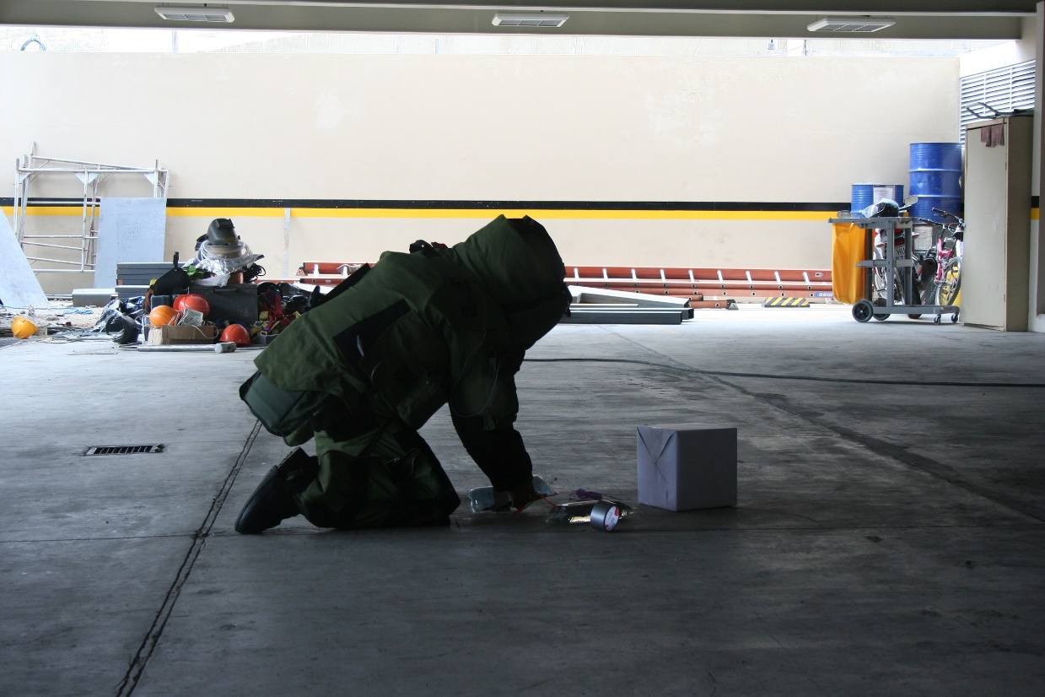
JUSTIFICACIÓN:
Localizar
Neutralizar
Transportar
Destruir

Slide 7
MARCO TEÓRICO

Slide 8
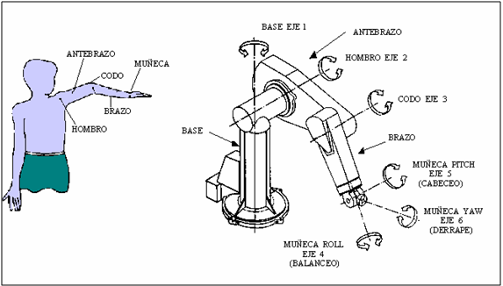
BRAZO ROBÓTICO
Robot Cartesiano
Robot Scara
Compuesto por eslabones y articulaciones.
Efector final.
Estacionarios.
Grados de libertad.

Slide 9
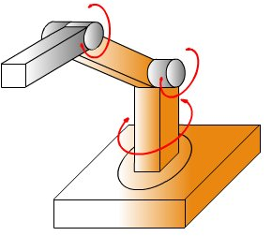
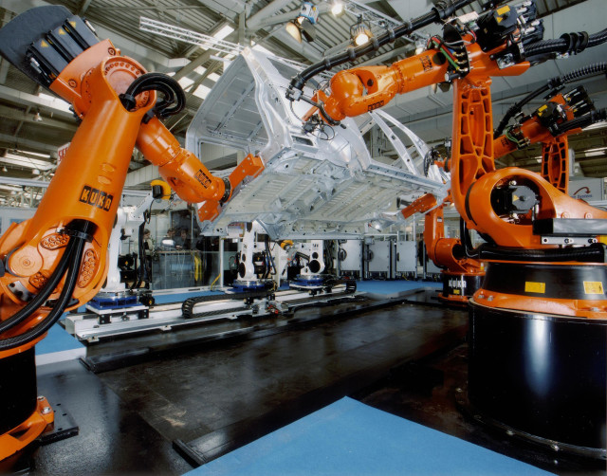
ROBOT ANTROPOMÓRFICO
Semejante al brazo humano.
Articulaciones.
Usos

Slide 10
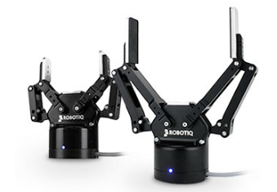
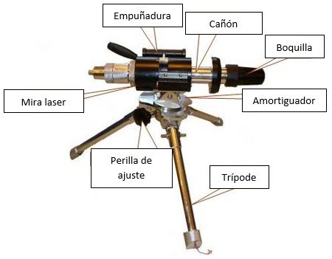
EFECTOR FINAL
PINZA DE DESPLAZAMIENTO ANGULAR
DISRUPTOR

Slide 11
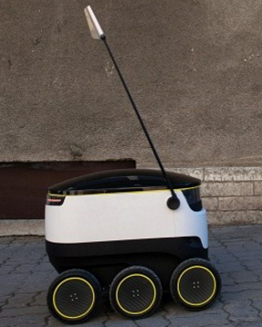
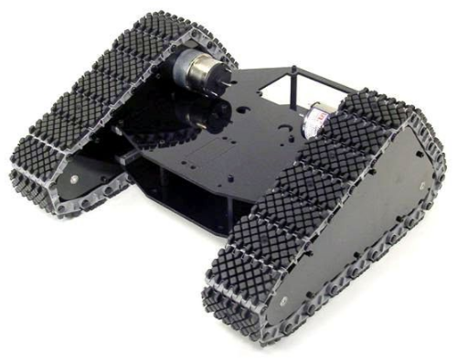
ROBOTS MÓVILES:
Vehículo ruedas
circulares
Androide o Humanoide
Zoomórfico
Vehículo orugas

Slide 12
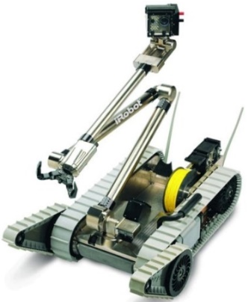
ROBOTS HÍBRIDOS:
Fusión de configuraciones.
Versatilidad de desplazamiento y trabajo.
iRobot

Slide 13
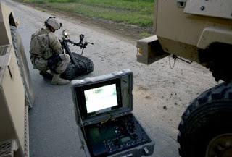
ROBOTS TELEDIRIGIDOS:
Controlados remotamente.
Control y monitorización en tiempo real.

Slide 14
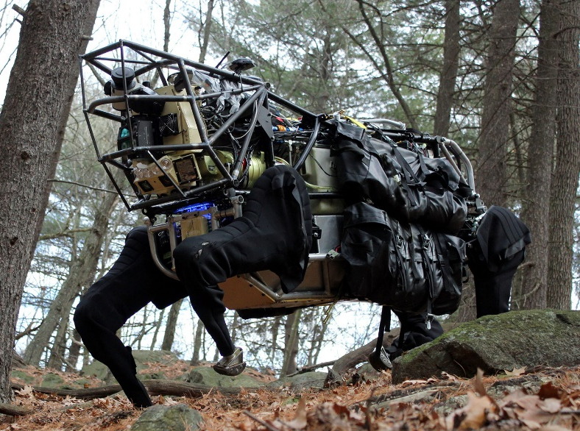
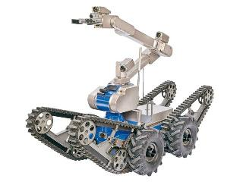
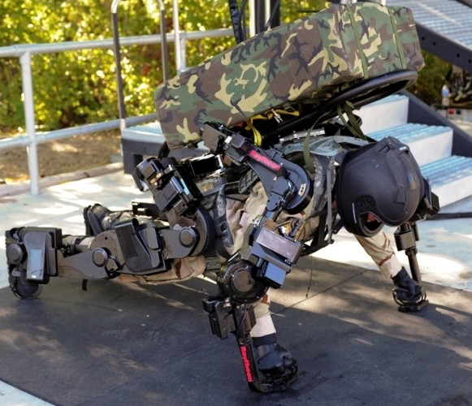
ROBÓTICA MILITAR
Configuraciones diversas.
Diferentes aplicaciones.
Big Dog Boston Dynamics
Robot Telemax marca Cobham
Exoesqueleto Sarcos XOS 2

Slide 15
DESARROLLO DEL SISTEMA

Slide 16
ESTADO INICIAL DEL ROBOT:
Robot
Estación de
control alámbrica
Botonera de control
Cámaras
Usuario

Slide 17
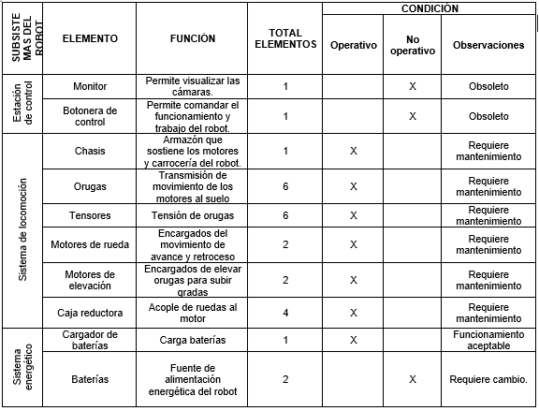
DESCRIPCIÓN DEL ESTADO INICIAL DEL ROBOT:

Slide 18
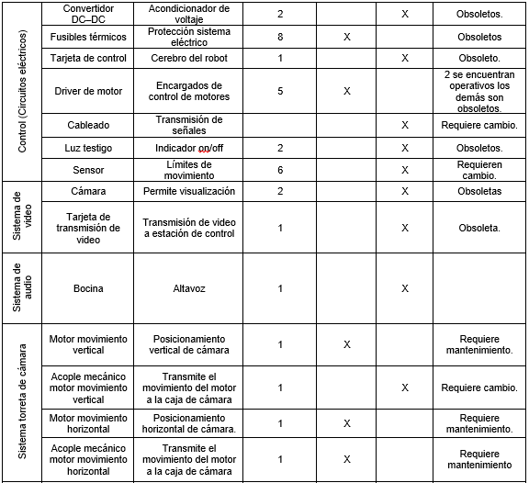

Slide 19
REQUERIMIENTOS:
Control inalámbrico.
Sistema energético eficiente.
Sistema eléctrico y de control.
Sistema de monitoreo.
Iluminación.
Efector final (disruptor)

Slide 20
DESARROLLO DE HARDWARE ELECTRÓNICO

Slide 21
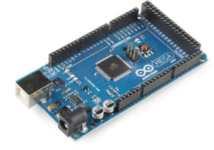
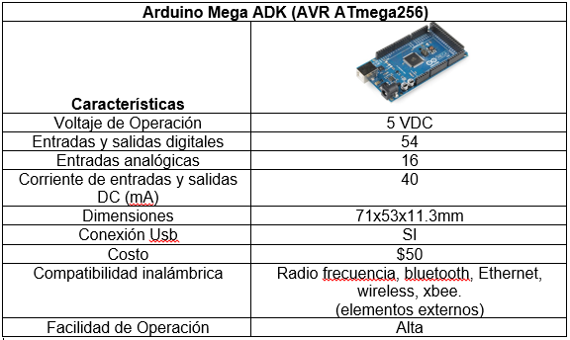
SELECCIÓN DEL CONTROLADOR
Comando de 11 motores DC
Sensores
Control de frenos
Comunicación inálambrica
Iluminación

Slide 22
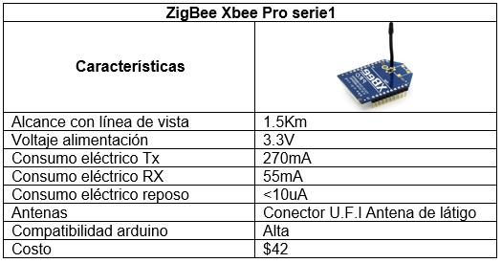
SELECCIÓN DE TECNOLOGÍA INALÁMBRICA:
Capacidad mínima de funcionamiento de 100m.
Compatibilidad con el controlador.

Slide 23
SELECCIÓN DEL TIPO DE BATERÍAS:
Alimentación (robot con 24VDC).
Ciclos de descarga profunda.
Larga vida útil.
Libre de mantenimiento.
Bateria AGM (Absorbent glass mat) 6FM55X

Slide 24
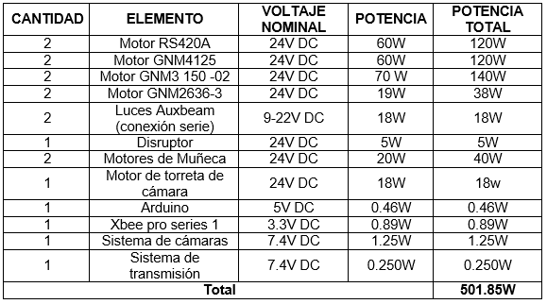
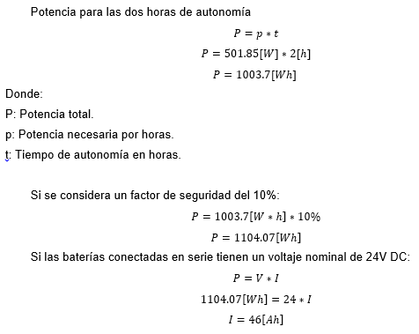
DIMENSIONAMIENTO DE BATERÍA DEL ROBOT:
2 horas de autonomía del sistema energético.
6FM55X 12VDC 55Ah

Slide 25
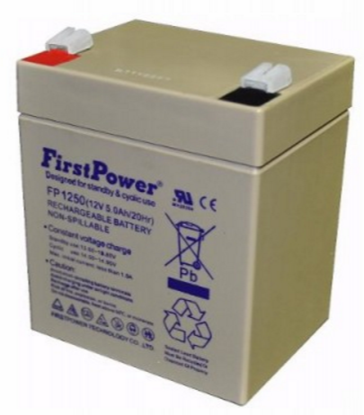
DIMENSIONAMIENTO DE BATERÍA DE LA CAJA DE CONTROL:
Batería AGM 12VDC 5Ah FP1250

Slide 26
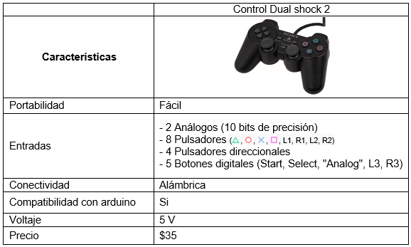
SELECCIÓN DEL JOYSTICK:
Entradas de control (botones).
Portabilidad.
Compatibilidad con arduino.

Slide 27
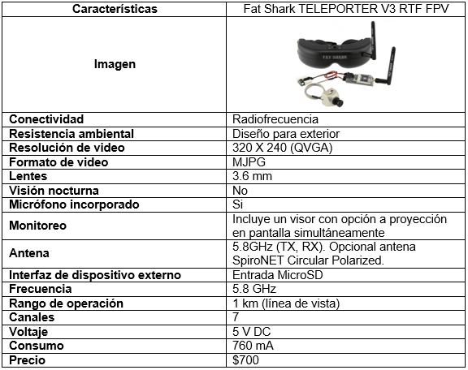
SELECCIÓN DEL SISTEMA DE VISION:
Visualización en tiempo real.
Inalámbrico.
Rango mínimo 100m.

Slide 28
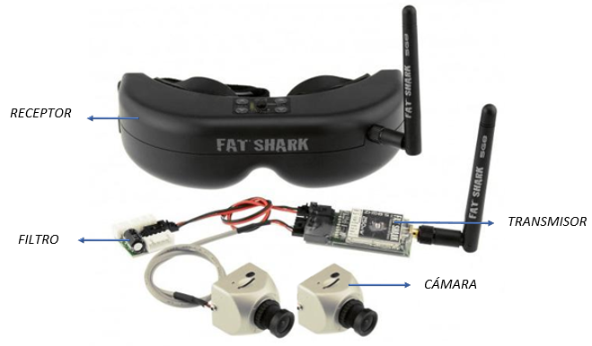
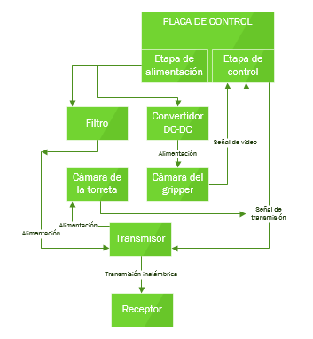
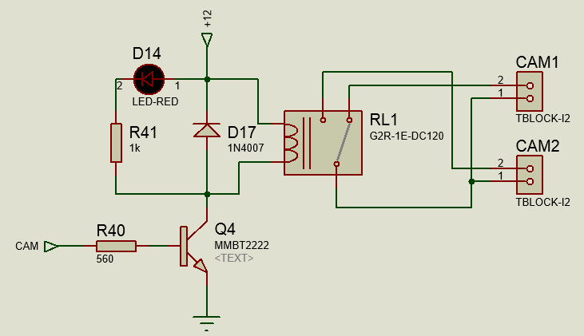
DIAGRAMA DE CONEXIÓN DEL SISTEMA DE VISIÓN:
Sistema de visión seleccionado Fat Shark Teleporter V3
Diagrama eléctrico de conexión del sistema de visión

Slide 29
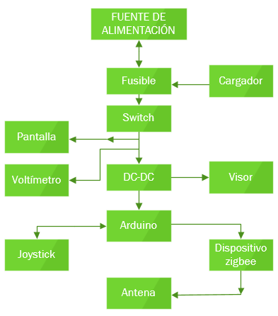
DESARROLLO DE LA TELEOPERACIÓN:
Diagrama de conexión de la caja de control para teleoperación:

Slide 30
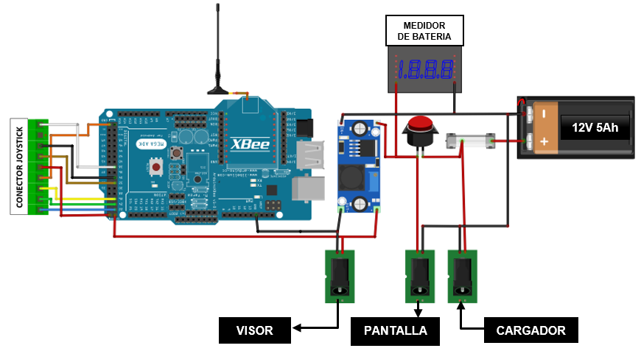
Esquema de conexión de la caja de control para teleoperación:

Slide 31
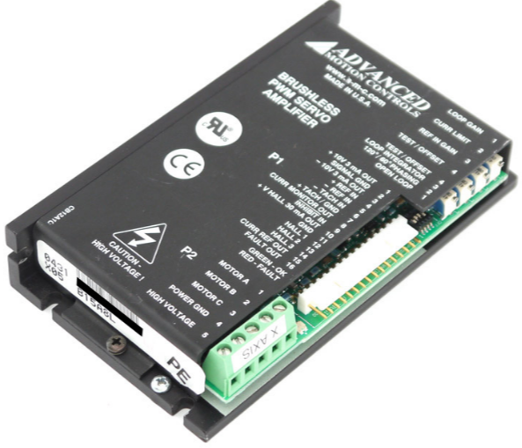
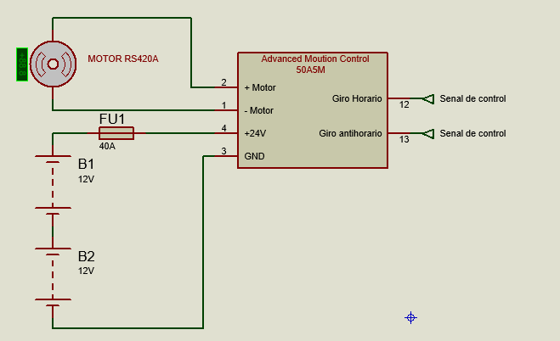
CONTROL MOTOR RS420A:
Driver 50A5M

Slide 32
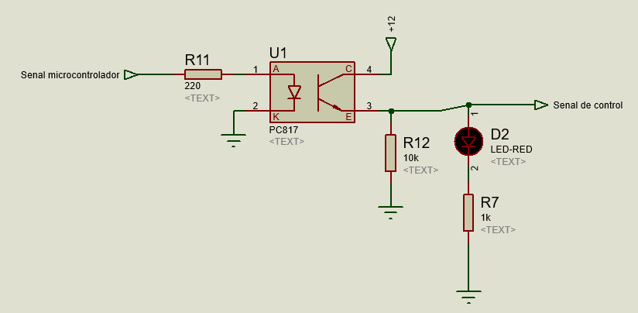
CONTROL MOTOR RS420A:
Diagrama eléctrico de acople entre la etapa de control y etapa de potencia del motor RS420A

Slide 33
CONTROL MOTOR GNM4125:

Slide 34
CONTROL MOTOR GNM4125:

Slide 35
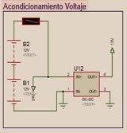
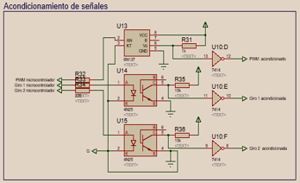
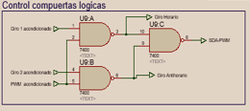
CONTROL MOTOR GNM4125:

Slide 36
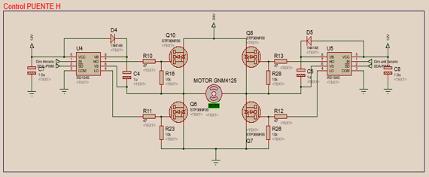
CONTROL MOTOR GNM4125:

Slide 37
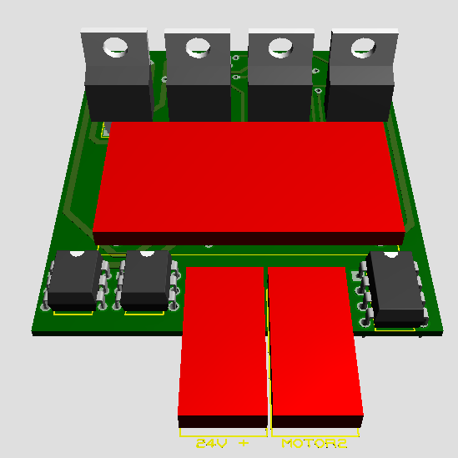
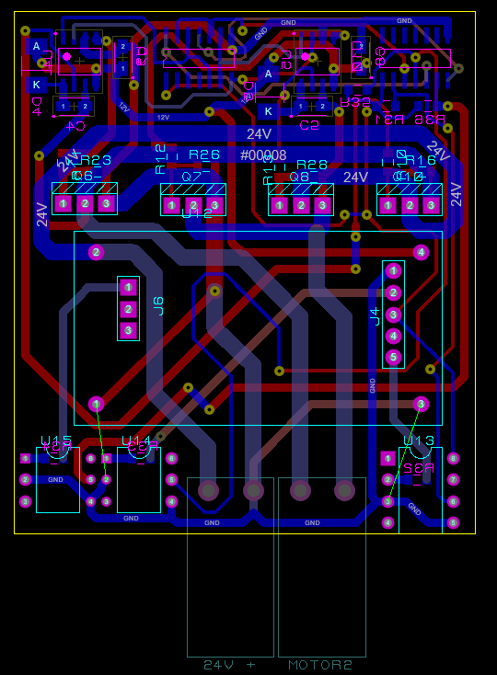
SIMULACIÓN Y FABRICACIÓN DE LA PLACA PARA MOTOR GNM4125:

Slide 38
DIAGRAMA ELÉCTRICO PARA EL CONTROL DEL FRENO DEL MOTOR GNM4125:

Slide 39
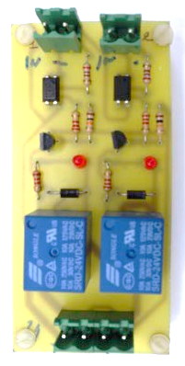
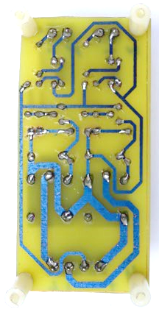
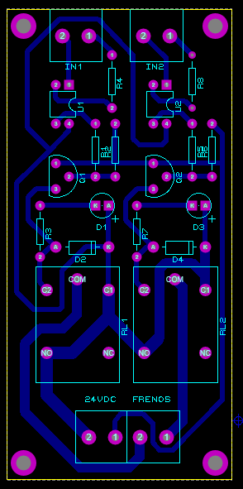
SIMULACIÓN Y FABRICACIÓN DE LA PLACA PARA EL CONTROL DEL FRENO DEL MOTOR GNM4125:

Slide 40
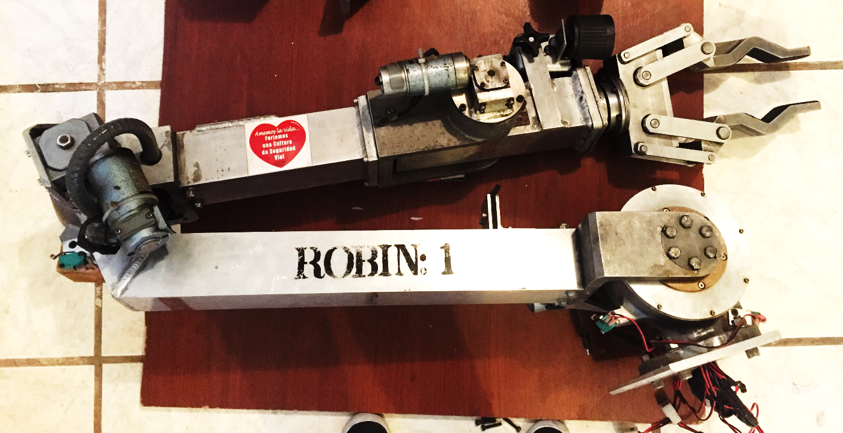
CONTROL DE MOTORES DE BRAZO Y TORRETA:
2 motores GNM3 150 -02
2 motores GNM2636-3
Motor de la torreta de cámara
2 motores del efector final
Puente H VNH5180A

Slide 41
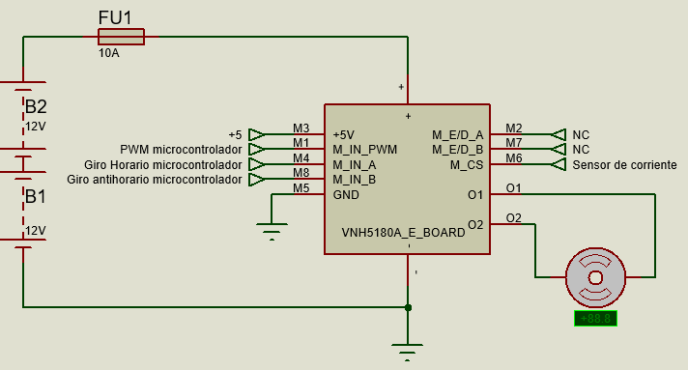
CONTROL DE MOTORES CON PUENTE H VNH5180A:
Diagrama de entradas y salidas del driver
puente H VNH5180A
Diseño de driver de puente H VNH5180A

Slide 42
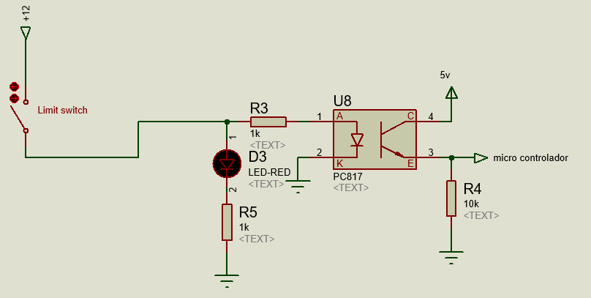
LIMITADORES DE POSICIÓN:
Diagrama de acondicionamiento de la señal
de limit switch
Ubicación de sensores limit switch

Slide 43
SELECCIÓN DEL SISTEMA DE ILUMINACIÓN:
Consumo energético.
Resistencia ambiental.
Tamaño.

Slide 44
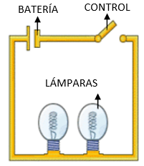
CONTROL DE ENCENDIDO Y APAGADO DE LÁMPARAS:
Esquema de conexión de lámparas en serie.

Slide 45
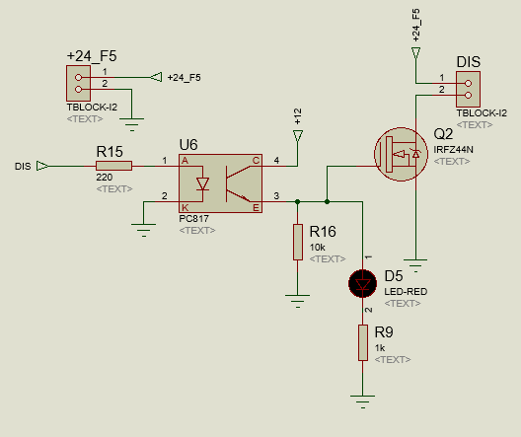
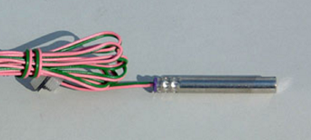
CONTROL DE DISPARO DE DISRUPTOR:

Slide 46
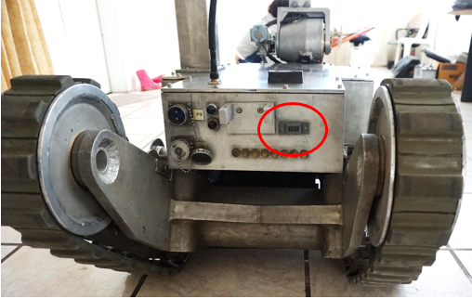
MEDIDOR DE NIVEL BATERÍAS:

Slide 47
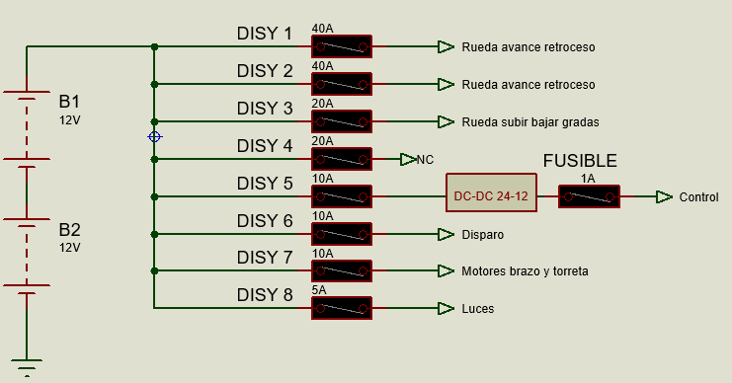
ELEMENTOS DE PROTECCIÓN:
Diagrama de conexión de elementos de protección.

Slide 48
DISEÑO DE PLACA DE CONTROL:
Diagrama esquemático de la placa de control.

Slide 49
DISEÑO DE PLACA DE CONTROL:
Diagrama de acondicionamiento de voltaje de la placa principal.

Slide 51
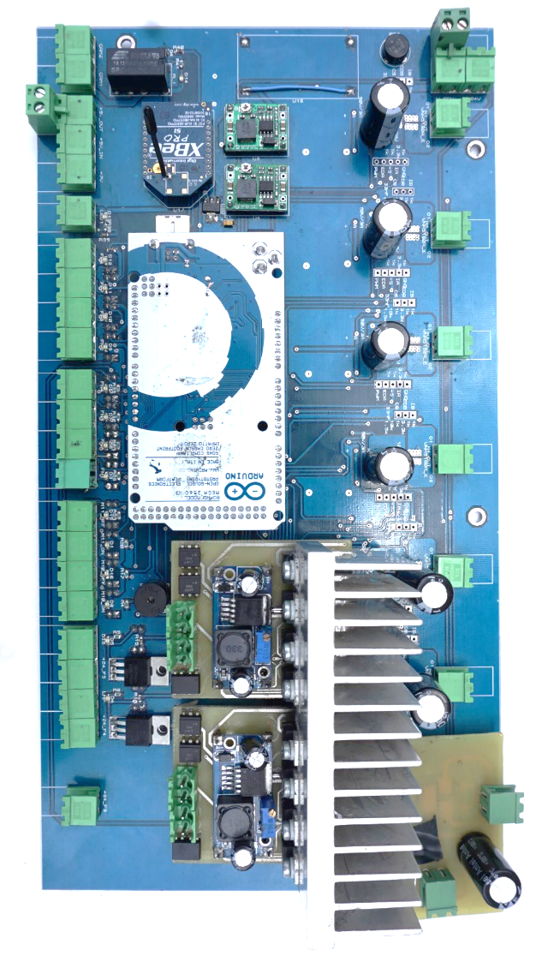
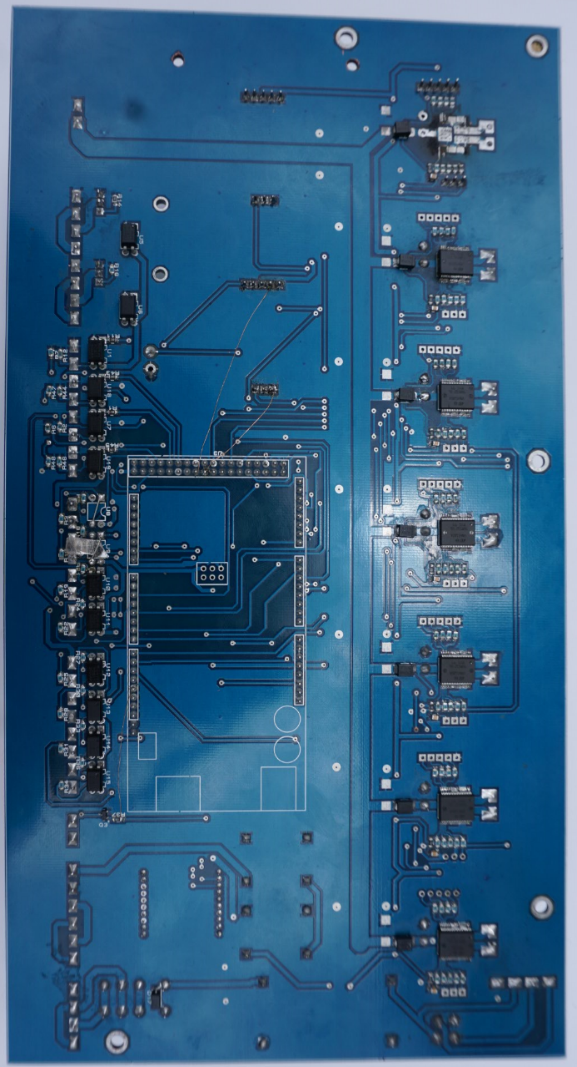
SIMULACIÓN Y FABRICACIÓN DE LA PLACA DE CONTROL:

Slide 52
LÁSER PARA EL DISRUPTOR:
ESQUEMA DE CONEXIÓN DEL LÁSER

Slide 53
DISEÑO DE HARDWARE MECÁNICO

Slide 54
SELECCIÓN DE MATERIAL PARA:
CAJA DE CONTROL
ACOPLES DE CÁMARAS
ACOPLE DE LASER.
Parámetros:
Vida útil.
Facilidad de fabricación.
Peso.
PLA (poliácido láctico)

Slide 55
DISEÑO DE CAJA DE CONTROL PARA MANDO A DISTANCIA:
IMPRESIÓN EN 3D PLA

Slide 56
DISEÑO DE ACOPLE PARA CÁMARAS:
Diseño del acople de la cámara del gripper

Slide 57
DISEÑO DE ACOPLE PARA CÁMARAS:
Diseño del acople de la cámara de la torreta

Slide 58
Diseño de engrane para acople en caja reductora de torreta de cámara:
Diseño de piñón para
acople de motor
Ensamblaje del piñón en la torreta
Donde:
De: Diámetro externo.
Dp: Diámetro primitivo.
Di: Diámetro interno.
P: Paso circular.
h: Altura del diente.
hc: Altura de la cabeza del diente.
hp: Altura del pie del diente.
e: Espesor del diente.

Slide 59
DISEÑO DEL DISRUPTOR DE AGUA:
Soporte de disruptor de robot
Disruptor para incorporar al robot

Slide 60
ANÁLISIS MECÁNICO DEL DISRUPTOR:
Ubicación de la fuerza para análisis mecánico de la estructura
Desplazamiento generado debido a la fuerza aplicada

Slide 61
DISEÑO DEL DISRUPTOR DE AGUA:
Acople final del soporte al disruptor
Ensamblaje final del disruptor y la mira láser

Slide 62
ACOPLE LÁSER:
Diseño de acople para mira láser
Desfase de la mira láser con respecto al centro del impacto

Slide 63
DESARROLLO DE SOFTWARE

Slide 64
SOFTWARE EMISOR (CAJA DE CONTROL)

Slide 65
SOFTWARE RECEPTOR (ROBOT)

Slide 66
PRUEBAS Y RESULTADOS:

Slide 67
TIEMPO DE OPERACIÓN DE BATERÍAS
Tiempo de operación superior a 120 minutos.

Slide 68
PRUEBAS DE CAJA NEGRA
Se cumple satisfactoriamente.
Falla con personas sin experiencia en la utilización de un control de play station.

Slide 69
TELEOPERACIÓN
Se cumple satisfactoriamente la teleoperación a 100m con línea de vista.
Los obstáculos afectarán principalmente al monitoreo posterior al control.

Slide 70
EFECTIVIDAD DEL DISRUPTOR
Cumple satisfactoriamente la prueba de efectividad.

Slide 71
SUPERACIÓN DE GRADAS
Cumple satisfactoriamente.

Slide 72
conclusiones y recomendaciones

Slide 73
CONCLUSIONES:
Se repotenció satisfactoriamente el robot Robin 1 desactivador de bombas con el uso de un control teledirigido.
Se diseñó e implementó un control inalámbrico para tele operar el robot a una distancia mínima de 100 metros.
Se reactivó el funcionamiento íntegro del robot con sus capacidades de desplazarse en terrenos no articulados, sortear gradas, operatividad del brazo y gripper, implementación de un disruptor de agua, se remplazaron el sistema de cámaras y el sistema de iluminación, con el uso de tecnologías vanguardistas.

Slide 74
CONCLUSIONES:
Se verificó el correcto desempeño de los diferentes subsistemas y la calibración de elementos que lo requerían durante el proceso de ensamble.
Se garantiza que el robot y su control tienen una eficiencia energética de más de dos horas antes de agotar sus baterías, siempre que hayan iniciado la operación con carga completa.
Con la utilización del sistema de visión FATSHARK Teleporter V3 se logró cubrir la distancia mínima de cien metros para la teleoperación.

Slide 75
RECOMENDACIONES:
Capacitación y prácticas constantes de los técnicos usuarios del robot para familiarizarse y adquirir destrezas en el uso del joystick y manipulación del robot.
Implementar sensores al gripper para mejorar las prestaciones del mismo.
Implementar cámaras térmicas y cámaras de rayos X con visión en tiempo real, incrementando la aplicabilidad del robot.

Slide 76
ESTADO ACTUAL DEL ROBOT:

Slide 77
GRACIAS….

